Slide 1
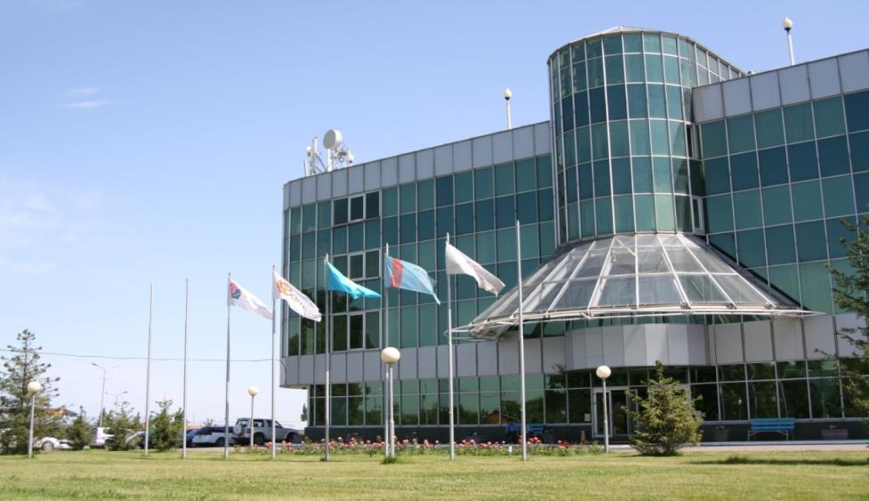
СПЕЦИАЛЬНАЯ ЭКОНОМИЧЕСКАЯ ЗОНА ПАРК ИННОВАЦИОННЫХ ТЕХНОЛОГИЙ

Slide 2
СЭЗ «ПИТ»
создана Указом Президента Республики Казахстан
от 18 августа 2003 года №1166
Цели создания
СЭЗ «ПИТ»:
Приоритетные сектора
2003-2028
Развитие высокотехнологичных областей
Активизация вхождения экономики РК в мировые экономические отношения
Производство новых продуктов
Привлечение инвестиций
Информационные технологии
Электроника и приборостроение
Специальный правовой режим гарантирует:
01
Налоговые и таможенные преференции
Особые условия привлечения иностранной рабочей силы
Доступ к инфраструктуре
НИОКР
в сфере ВИЭ
Телекоммуникация и связь
02
03
Разработка и внедрение новых материалов
Образование в сфере инновационных технологий
02

Slide 3
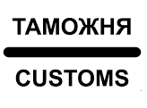
Налоговые и таможенные преференции
– корпоративный подоходный налог
– налог на имущество
– земельный налог
– социальный налог* при условии, что расходы на оплату труда составляют не менее 70% от общей суммы расходов
– НДС*
при реализации на территории СЭЗ товаров,
полностью потребляемых при осуществлении деятельности
– Освобождение от уплаты таможенных пошлин для товаров, ввозимых на территорию СЭЗ
0%
03

Slide 4
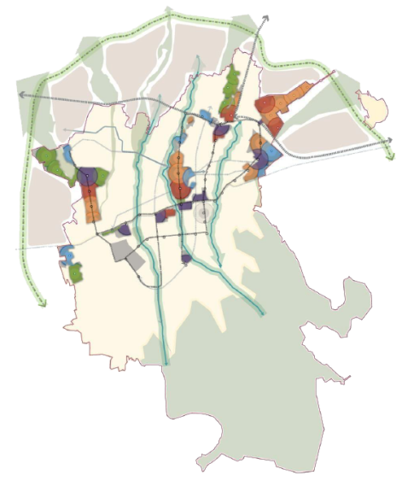
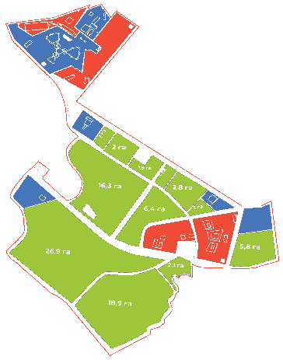
ИНФРАСТРУКТУРА
Б
А
К
А
Д
Alatau
Общая территория
163 га
Almaty city
офисное здание
производственные модули
вспомогательные объекты (столовая, котельная, ТП и другая инженерная инфраструктура)
свободные земельные участки
2
13 464 м
2
9 170 м
2
4 636 м
88 га
Действующие проекты
Проекты на стадии строительства
Свободная полезная площадь
РЕСУРСНОЕ ОБЕСПЕЧЕНИЕ
Транспортная доступность
Электроснабжение
50,9 мВт
Водоснабжение
8 301,89 м3/сут
Связь
до 100 Мбит/с
Газоснабжение
8 000 нм3/ч
25 км
Деловой центр
города Алматы
20 км
ж/д вокзал
«Алматы-1 и 2»
1 км
БАКАД
(к 2022 году)
15 км
Аэропорт
«Алматы»
04

Slide 5
КОЛИЧЕСТВО УЧАСТНИКОВ СЭЗ «ПИТ»
ПО ТЕХНОЛОГИЧЕСКИМ ОБЛАСТЯМ
170
компаний
121
информационные
технологии
31
электроника
и приборостроение
8
телекоммуникация
и связь
4
НИОКР
в сфере ВИЭ
3
Разработка
и внедрение
новых материалов
3
Образование
в сфере инновационных технологий
/ 05

Slide 6
special economic zone

